Slide 1

Manual de Registro Web
VUCEM
Marzo 2012

Slide 2
Introducción
En seguimiento al Proyecto de Ventanilla Única de Comercio Exterior Mexicana, que es una herramienta que permite el envío de información electrónica del comercio exterior una sola vez, ante una única entidad, y en un solo punto de contacto; y como resultado del análisis de los avances de su implementación y de la detección y resolución de las necesidades de nuestros agremiados se genera el Manual de Registro VUCEM con el objetivo de apoyar a los Agentes Aduanales en la integración de los perfiles propios y de sus clientes en el portal publicado por la autoridad para realizar la “captura” de la información de los módulos de dicho proyecto:
Ventanilla Única – Registro y Gestión de Trámites
COVE – Comprobante de Valor Electrónico
Digitalización de Documentos

Slide 3
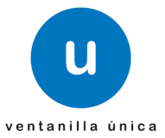



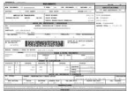






Formas de Trabajo
VUCEM
1
Importador/Exportador
Agente Aduanal
INICIO
eDocument
Digitalización
COVE
FIEL
Pedimento
2
eDocument
INICIO
Digitalización
COVE
FIEL
eDocument
Pedimento
3
Sello Digital
INICIO
Sello Digital
Digitalización
COVE
eDocument
Pedimento

Slide 4


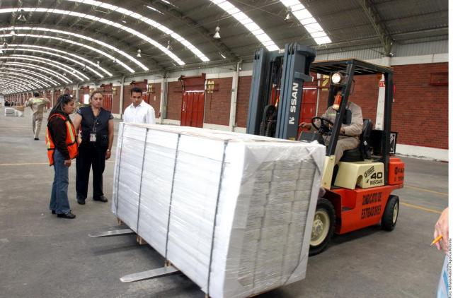
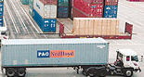

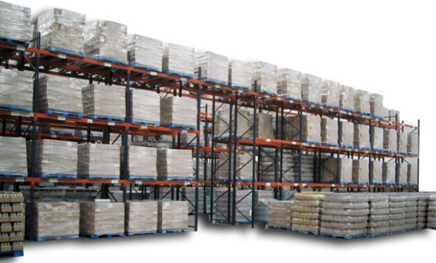


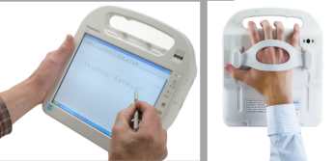
Formas de Trabajo
DESPACHO
1
Agente Aduanal
Importador/Exportador
Pedimento
Pedimento
Prevalida
2
Digitalización
COVE
Pedimento
Valida
3
Sello Digital
Digitalización
COVE
Paga
Pedimento

Slide 5

Pasos para Iniciar
Actividades en VUCEM
1. Registro de Personas Físicas para ser asignadas como Capturistas Privados.
2. Registro de la Empresa
i. Acceso a VUCEM y Administración de Usuarios
* Socios/Accionistas
* Capturistas Privados
* Personas para Oír y Recibir Notificaciones.
3. Sellos Digitales.
i. Generación de Sellos Digitales
4. El Agente Aduanal en VUCEM

Slide 6
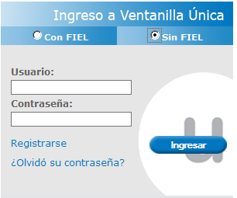

1. Registro de
Persona Física sin FIEL
De acuerdo con lo publicado en la página de la Ventanilla Única – Descargas – Manual de usuario Administración de Usuarios Externos 17/02/12, es necesario que antes de que la Empresa asigne a Personas para Oír y Recibir Notificaciones y Capturistas Privados, éstos estén registrados en VUCEM como Personas Físicas (con o sin FIEL según aplique).
a. Entre a la página de Ventanilla Única y Seleccione Sin FIEL-Registrarse.

Slide 7
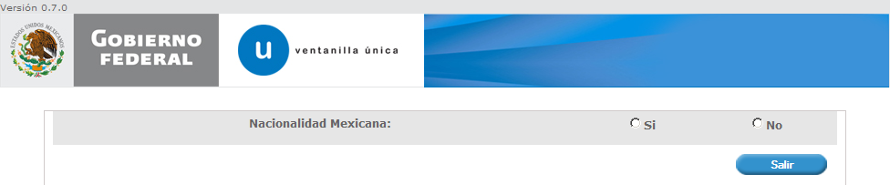
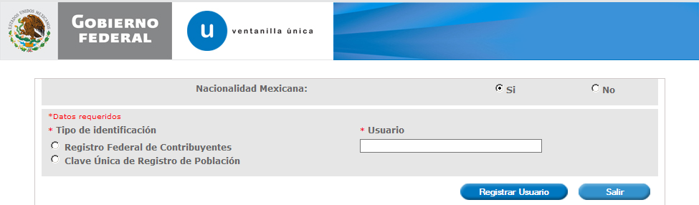
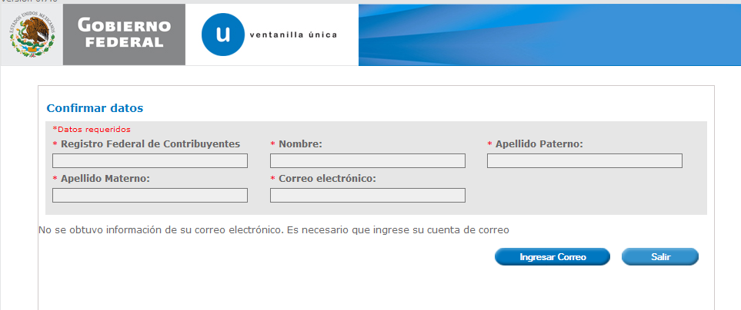
b. Seleccione según aplique.
c. Para el caso de Mexicano, elija si el registro lo realizará a través del CURP o del RFC y escríbalo en el capo Usuario.
NOTA: En el caso de utiliza RFC, deberá ser 1 13 caracteres, es decir con homoclave.
d. Se despliegan los datos relacionados al RFC/CURP. Se abre el campo correo obligatorio.

Slide 8
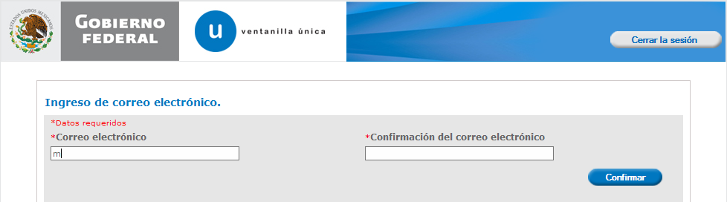
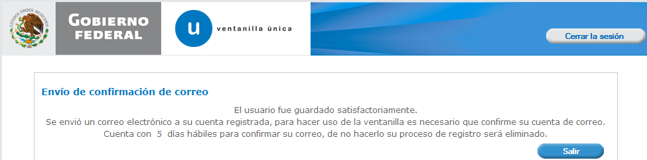
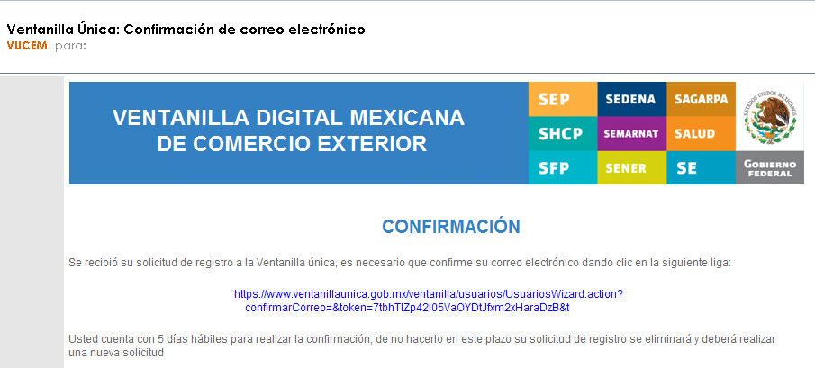
e. Incluir correo válido ya que se requerirá para confirmar el Registro.
f. Se recibirá un correo en la cuenta configurada con la liga de acceso para validar el registro.

Slide 9
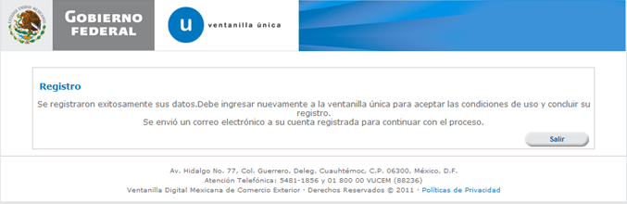
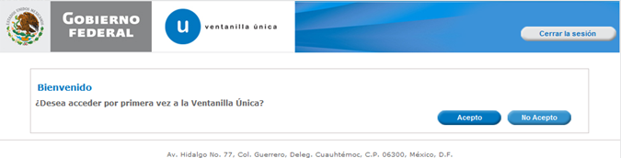
g. Registro Exitoso.
h. Acceso por Primera Vez.
Registro Exitoso

Slide 10

2. Registro de la Empresa
Importador / Exportador
Requerimientos
PC/LapTop con Internet Explorer con acceso a Internet.
FIEL de la Empresa (Importador/Exportador) incluyendo archivos .key, .cer y contraseña.
Acta Constitutiva para identificar a Socios/Accionistas (opcional).
Listado de usuarios asignados como Capturistas Privados dados de alta previamente en VUCEM como Personas Físicas sin Fiel–registrados con RFC o CURP (se anexa Procedimiento de Registro PF).
Procedimiento
Entrar al Explorador de Internet
Accesar a la siguiente página (URL)
http://www.ventanillaunica.gob.mx

Slide 11
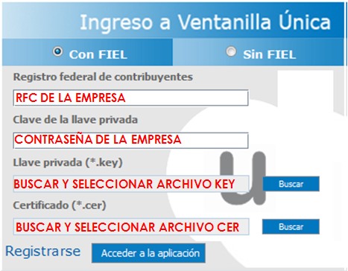
c. Seleccionar Ingreso con FIEL y dar de alta los datos de la Empresa (Importador/Exportador), Registrarse.

Slide 12
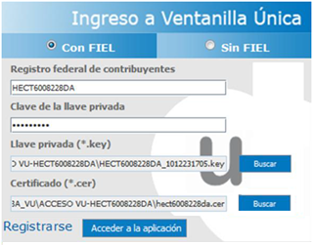
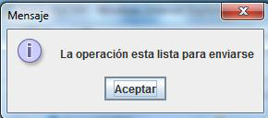
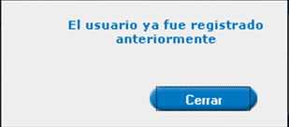
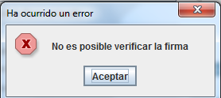
d. Datos cargados, seleccionar Registrarse.
e. Mensajes de Respuesta.
Se realizó con éxito la primera parte del registro.
La empresa YA fue registrada.
Verificar
  Errores de captura (RFC)
  Vigencia de la firma.
  Que los Archivos y la Contraseña correspondan.

Slide 13
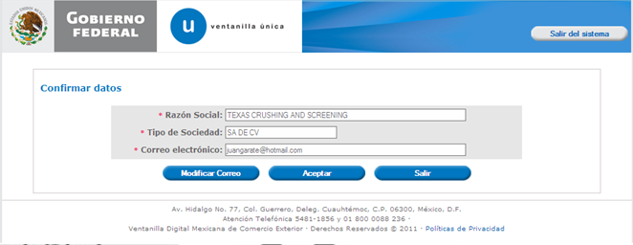
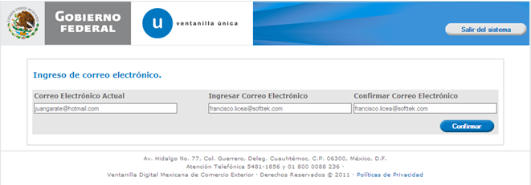
f. Aceptar relación de datos con llaves. Aceptar / Modificar correo.
g. Modificación de correo (en caso de que aplique).

Slide 14
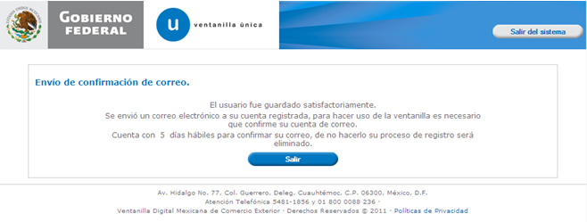
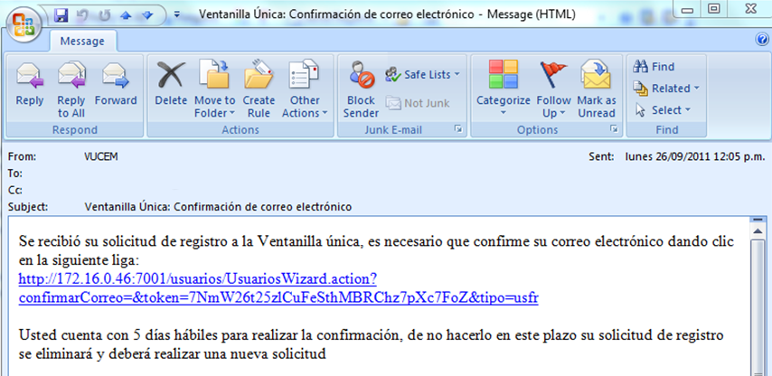
h. Envío de correo a la cuenta configurada. Requerido para “validar” el registro de la información.
i. Recibir correo de VUCEM y seleccionar con el mouse la dirección anexa para confirmar que el registro es correcto.

Slide 15
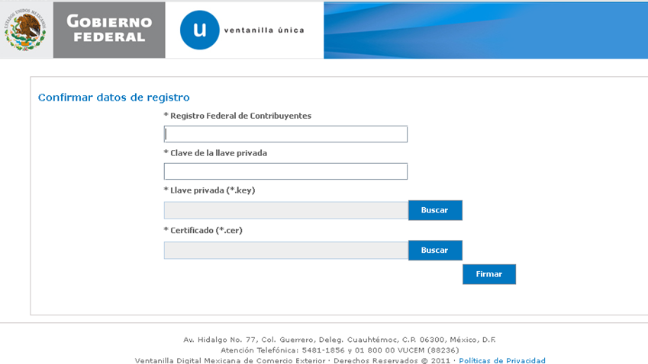
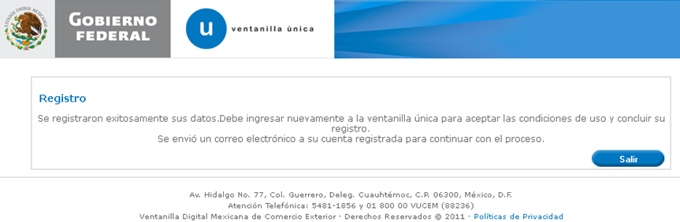
j. La liga nos envía a la página de VU para Confirmar Datos firmándolos.
RFC DE LA EMPRESA
CONTRASEÑA DE LA EMPRESA
BUSCAR Y SELECCIONAR ARCHIVO KEY
BUSCAR Y SELECCIONAR ARCHIVO CER

Slide 16
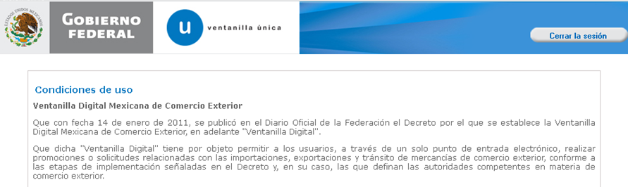
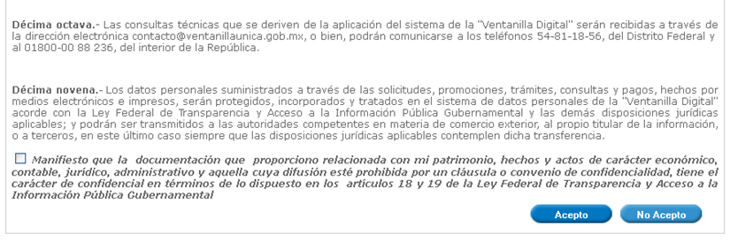
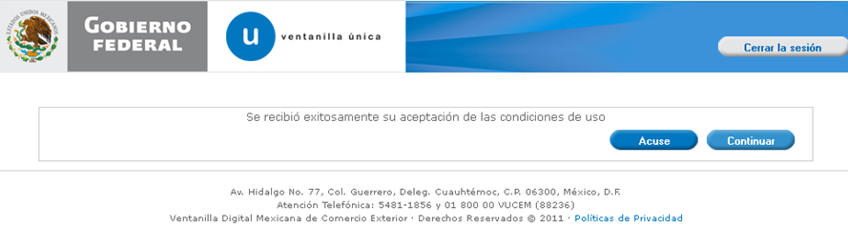
k. Entrar a la Ventanilla Única y Aceptar las Condiciones de Uso.
l. Obtener Acuse de Aceptación de Condiciones de Uso

Slide 17
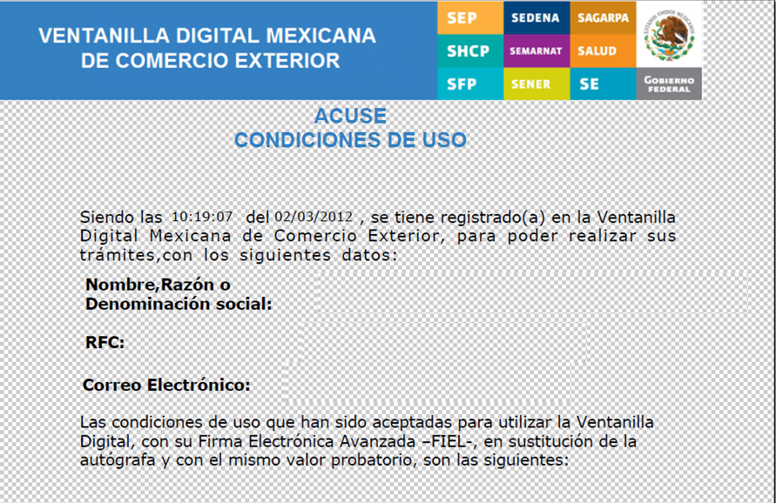
m. Acuse – Imprimirlo y Guardarlo para control de la empresa.

Slide 18
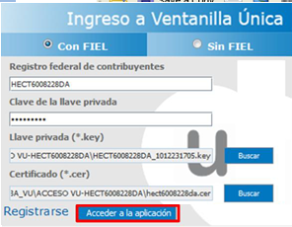
i. Acceso a VUCEM
Importador / Exportador
Administración de Usuarios
Página de Inicio – Seleccionar Administración de Usuarios.
c

Slide 19
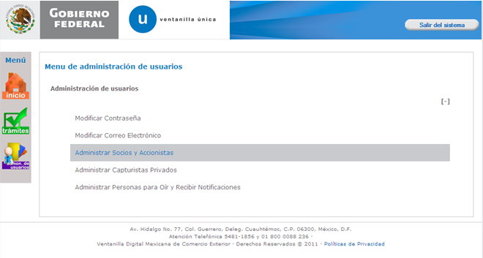
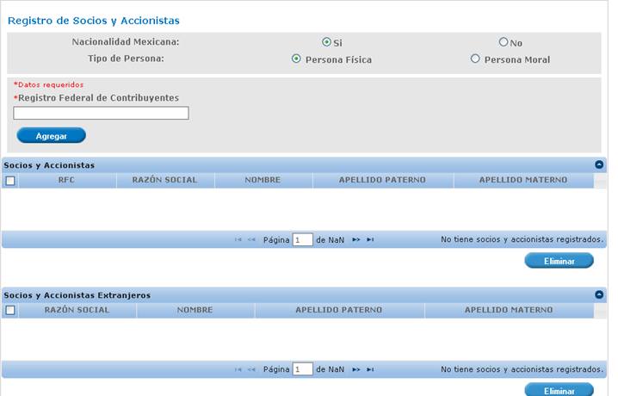
c. Administración de Socios y Accionistas. Información solicitada por la autoridad, se obtienen del Acta Constitutiva de la Empresa.
RFC DEL SOCIO
d. Alta a través del RFC del Socio/Accionistas, seleccionar Agregar.
Se podrán registrar los necesarios.
NOTA: Se pueden registrar “N” Socios/Accionistas.

Slide 20
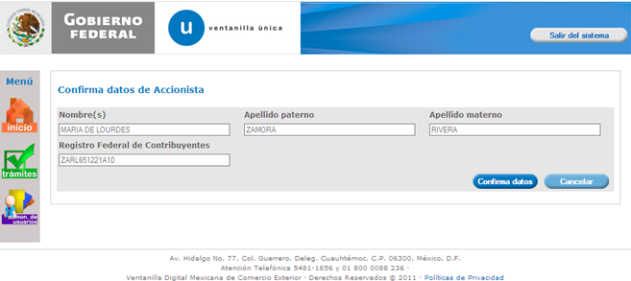
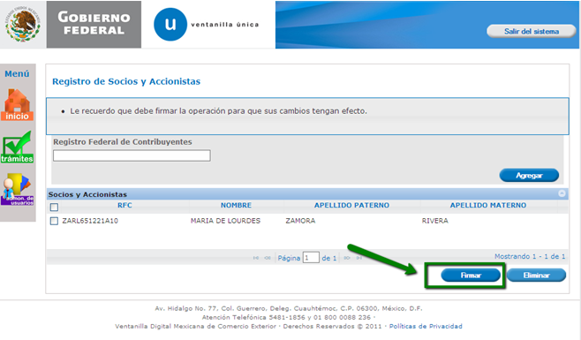
e. Confirmar los datos del RFC del Accionista.
NOTA: Repetir los incisos (d) y (e) por cada Socio/Accionista.
f. Una vez capturados todos los requeridos, seleccionar Firmar para validar el registro de la información.

Slide 21
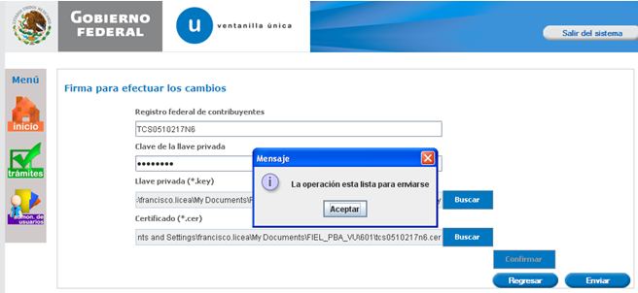
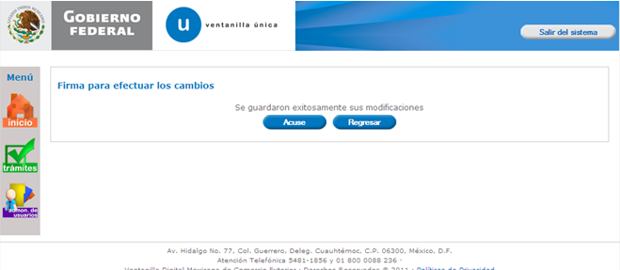
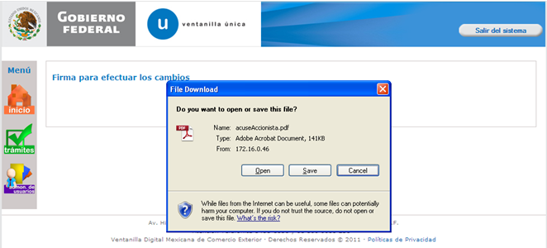
g. Agregar el RFC, Contraseña, .key y .cer de la Empresa y seleccionar Confirmar.
h. Aceptar los cambios.
i. VUCEM genera y entrega en PDF el Acuse del Registro de Socios/Accionistas. Abrir para confirmar.

Slide 22
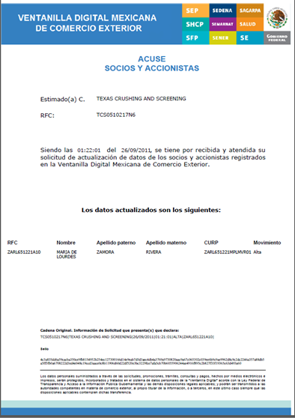

j. Acuse de Socios Accionistas, confirmar información y guardarlo para control de la Empresa

Slide 23
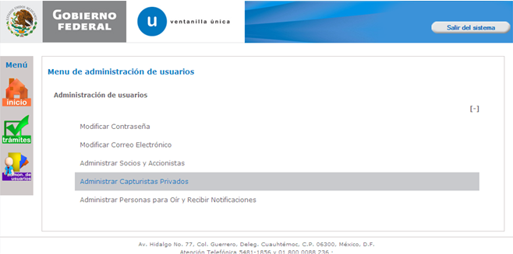
k. Registro de Capturistas Privados.
Los Capturistas Privados serán usuarios que tendrán la capacidad de “registrar” información en VUCEM pero no podrán validarla, es decir no podrán firmarla con ninguna FIEL ni Sello Digital.
Se recomienda:
La empresa autorice al Agente Aduanal un usuario de este tipo como respaldo ya que le permitirá capturar COVE´s y digitalizar la información y que esta la firme posteriormente.
NOTA: Se pueden registrar “N” Capturistas Privados.
Es obligatorio que los asignados sean dados de alta previamente en VUCEM como personas físicas sin FIEL- con RFC o CURP.

Slide 24
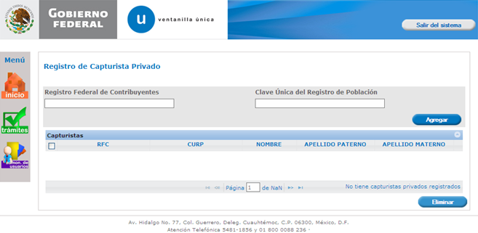
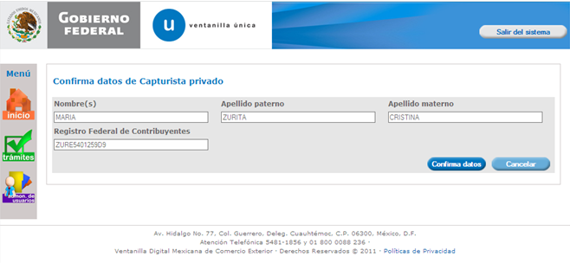
l. Alta a través del RFC o CURP de las personas asignadas como Capturistas Privados, seleccionar Agregar.
Se podrán registrar los necesarios.
RFC DE LA PERSONA
CURP DE LA PERSONA
m. Confirmar los datos del RFC/CURP de la persona asignada como Capturista Privado.
NOTA: Repetir los incisos (l) y (m) por cada Capturista Privado.

Slide 25
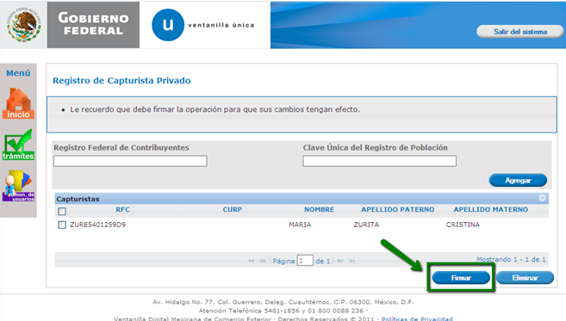
n. Una vez capturados todos los requeridos, seleccionar Firmar para validar el registro de la información.
ñ. Agregar el RFC, Contraseña, .key y .cer de la Empresa y seleccionar Confirmar.
o. Aceptar los cambios.

Slide 26
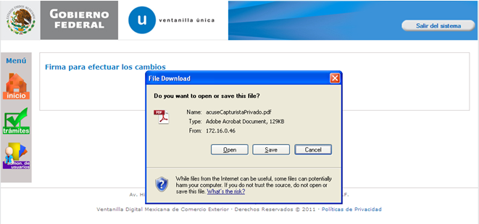
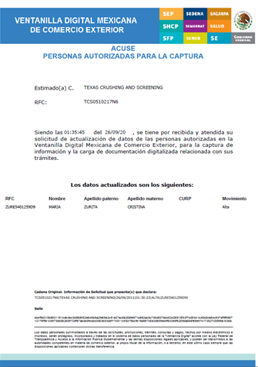

p. VUCEM genera y entrega en PDF el Acuse del Registro de Capturistas Privados. Abrir para confirmar.
q. Acuse de Capturistas Privados, confirmar información y guardarlo para control de la Empresa

Slide 27

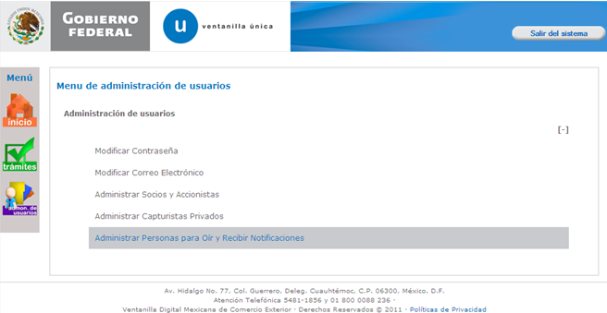
r. Administración de Usuarios para Oír y Recibir Notificaciones. Serán aquellas personas que la Empresa designe para que tengan la relación con las Autoridades (SAT, SE, Sagarpa, etc.) a efectos de realizar las Solicitudes y Seguimiento de los trámites que la Empresa requiera (pej. Permisos, IMMEX, etc.) así como las Notificaciones de la Autoridad.
Es obligatorio que los asignados se encuentren dados de alta como Personas Físicas con/sin FIEL según aplique.
El procedimiento de generación de los usuarios es “igual” que el de Socios Accionistas solo que orientado al perfil de Usuario para Oír y Recibir Notificaciones.
NOTA: Únicamente se pueden registrar 5 Usuarios para Oír y recibir Notificaciones por empresa.

Slide 28

3. Sello Digital
Medio a través del cual la Empresa (Importador/Exportador) le asigna a un tercero para que realice, en su nombre, las actividades inherentes a los Módulos de la Ventanilla Única teniendo como intermediario al SAT:
VUCEM – Trámites.
Captura y firma de COVEs.
Digitalización, firma y envío a VUCEM de la documentación requerida para el despacho aduanero.
La empresa podrá generar TODOS aquellos que requiera.
Existen 2 Tipos de Sellos:
Perfil VUCEM – Puede firmar trámites, COVE´s y Digitalización.
Perfil COVE – Puede firmar COVE´s y Digitalización
Se recomienda que el Agente Aduanal le solicite a la empresa un sello.

Slide 29
Generación de
Sello Digital
Requerimientos
PC/LapTop con Internet Explorer con acceso a Internet.
FIEL de la Empresa (Importador/Exportador) incluyendo archivos .key, .cer y contraseña.
Procedimiento
Entrar al Explorador de Internet
Accesar a la siguiente página (URL) para descargar la aplicación de Generación de Sellos Digitales - SOLCEDI
http://www.sat.gob.mx/sitio_internet/e_sat/tu_firma/60_6626.html

Slide 30
c. Siga las instrucciones y descargue el archivo SOLCEDI (seleccionar con el mouse y preguntará si quiere guardar el archivo DSIC11041SOL.zip – Aceptar).

Slide 31
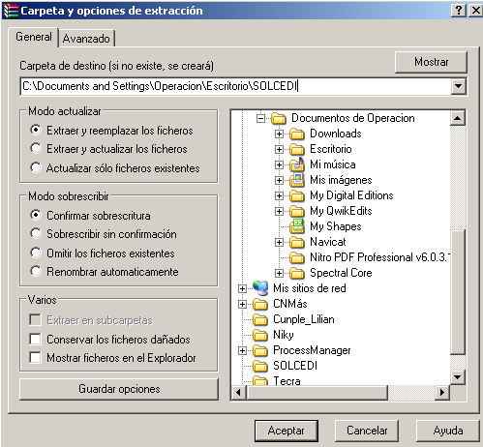
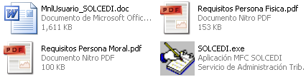
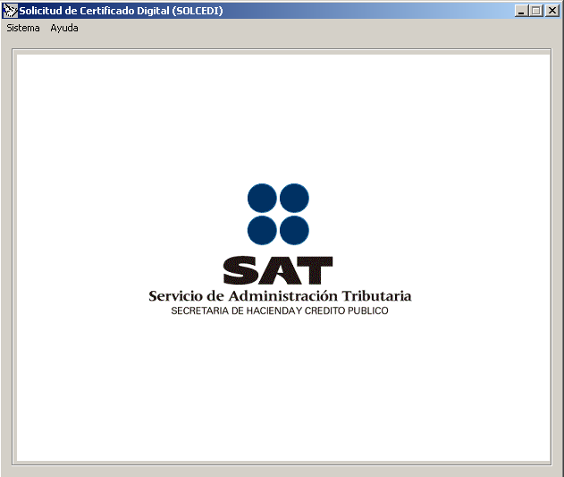
d. Desempacar los archivos en una carpeta, ejecutar el archivo SOLCEDI.exe.

Slide 32
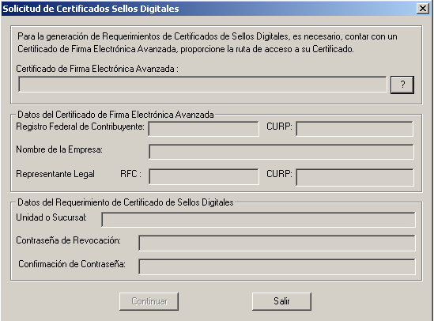
e. Seleccionar Requerimiento de Sellos
f. Llenar campos con datos solicitados y seleccionar Continuar.
BUSCAR Y SELECCIONAR ARCHIVO .CER DE LA EMPRESA
DATOS DE LA EMPRESA, SE LLENAN EN AUTOMÁTICO
VUCEM
COVE
CONTRASEÑA GENERADA POR LA EMPRESA PARA DAR DE BAJA EL SELLO DIGITAL SI ASÍ LO REQUIERE. (PROPIEDAD DE LA EMPRESA)

Slide 33

g. Generar llave privada, se recomienda asignar una contraseña DIFERENTE a la de la FIEL.
NUEVA CONTRASEÑA
CONFIRMAR NUEVA CONTRASEÑA
SELECCIONAR CARPETA EN DONDE SE GUARDARÁ EL ARCHIVO .REQ
SELECCIONAR CARPETA EN DONDE SE GUARDARÁ EL ARCHIVO .KEY

Slide 34




h. La aplicación generará la Clave. Siga las Instrucciones.

Slide 35


i. Ensobretar los Sellos generados.
j. Llenar campos con datos solicitados y seleccionar Continuar.
BUSCAR Y SELECCIONAR ARCHIVO .CER DE LA EMPRESA
BUSCAR Y SELECCIONAR ARCHIVO .KEY DE LA EMPRESA
CONTRASEÑA
RUTA Y NOMBRE DEL ARCHIVO .REQ SELECCIONADO
UNIDAD DE DISCO DURO
LISTADO DE ARCHIVOS DISPONIBLES, SELECCIONAR Y ENSOBRETAR >>
ARCHIVOS .REQ SELECCIONADOS
NOMBRE Y CARPETA EN DONDE SE GUARDARÁ EL ARCHIVO ENSOBRETADO

Slide 36



k. Enviar el Requerimiento de Sello Ensobretado a la Autoridad para su registro.
Entrar al Internet Explorer
Entrar a la página(URL):
https://www.servicios.sat.gob.mx/_mem_bin/formsloginFEA.asp?/ACCESO/CERTISAT.ASP
Accesar con los datos de la Empresa (Importador/Exportador).

Slide 37

l. Envío de Solicitud de Certificado de Sello Digital.
m. Búsqueda y Selección de archivo ensobretado.

Slide 38
n. Envío de Solicitud de Certificado.
ñ. Recuperación de Certificados (Sellos Digitales). Aplicar la búsqueda que convenga.

Slide 39

o. Descargar el Certificado deseado seleccionado el número de serie que le corresponda.
p. Abrir el archivo para corroborar y guardar para control de la Empresa.
Se ha generado exitosamente el Sello Digital.

Slide 40

4. El Agente Aduanal
en VUCEM
Requerimientos
PC/LapTop con Internet Explorer con acceso a Internet.
Sello Digital otorgado por la Empresa (Importador/Exportador) incluyendo archivos .key, .cer y contraseña.
Procedimiento
Entrar al Explorador de Internet.
Accesar a la siguiente página (URL) :
http://www.ventanilla unica.gob.mx
c. Registrarse como Persona Física (con/sin FIEL según aplique).

Slide 41


d. Seleccionar Capturista Privado y RFC de la Empresa para generar COVE´s y subir Documentos Digitalizados a VUCEM (No van a estar Firmados).
e. Entrar a VUCEM como Persona Moral con el Sello Digital.

